Slide 1

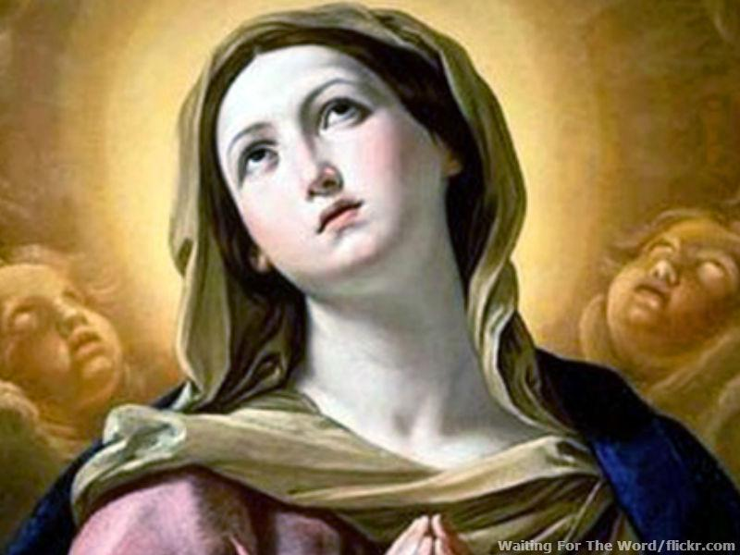
Isusova Majka – uskrsna žena
Kako je Majka Marija susrela svoga uskrsnuloga Sina
1
Notes:
ferbt2_011.pdf
10.01.2012.
www.ffdi.unizg.hr/amdg
1

Slide 2
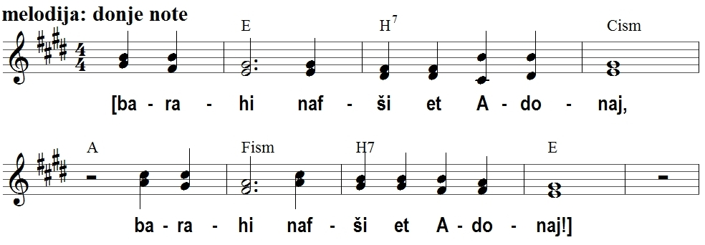
ברכי נפשׁי את יהוה barahi nafši et Adonaj (Ps 103)
Blagoslivljaj, dušo moja,
Blagoslivljaj Gospodina!

Slide 3
Isusova Majka – uskrsna žena
Kako je Majka Marija susrela svoga uskrsnuloga Sina
3
Notes:
ferbt2_011.pdf
10.01.2012.
www.ffdi.unizg.hr/amdg
3

Slide 4

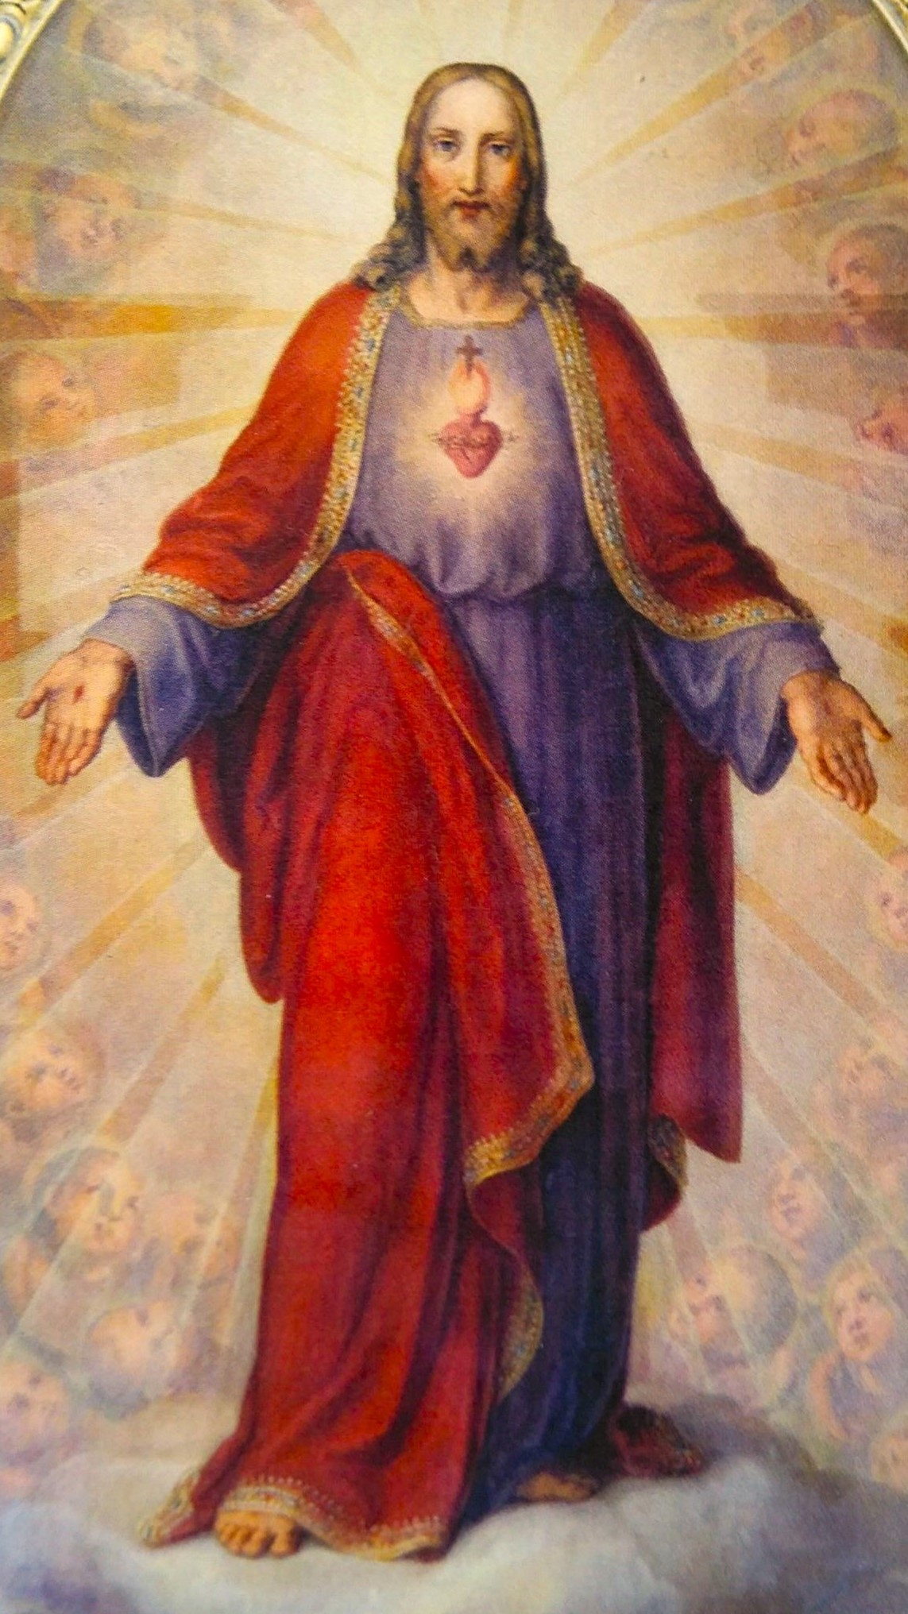
Učite se od mene! Duhovne vježbe u Svetoj godini
amdg.eu
Najbolje ćeš postići ljubav (DV) tako da se što više približiš Blaženoj Djevici Mariji

Slide 5
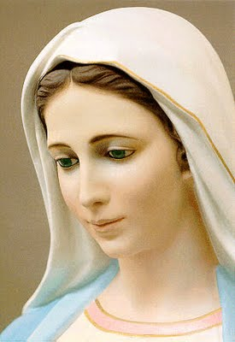
Majka Srca Isusova
Koga ja i kako volim?
Kada mi je Majka Kristova bila utjeha i nadahnuće?
U čemu je moj život sličan Marijinu životu?

Slide 6
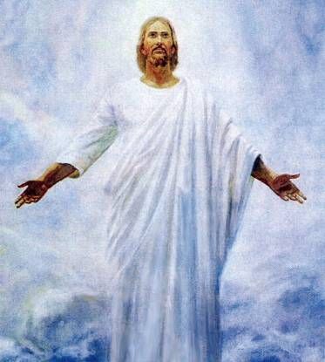
Tajna
„Ja sam Sin Svevišnjega” (usp. Lk 1,32)
„Ne boj se” (Lk 1,31)
Ovako će to biti (1,34):
Nazaret
Betlehem
Kalvarija
Znaš da mi biti u onome što je Oca mojega (Lk 1,49)
Tri dana potrage (Lk 1,46) – priprava
Egipat – odbačenost, traže da ga ubiju
6

Slide 7
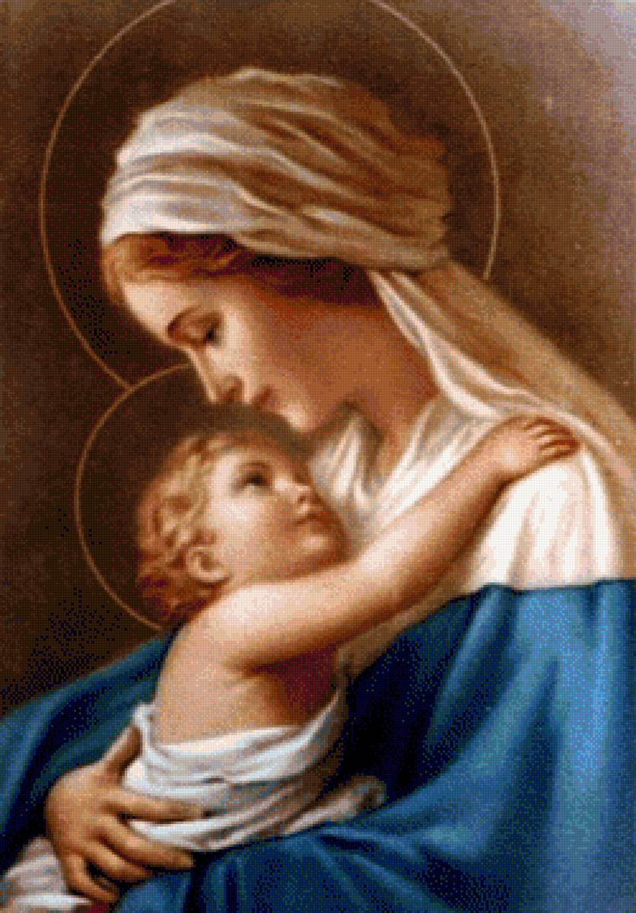
Sin i Majka
Tko je majka moja (Mk 3,33): Ti
Blažena jer si me rodila i hranila (Lk 11,27)
Još blaženija jer slušaš i čuvaš Riječ Božju (28)
„Što god vam rekne učinite” (Iv 2,5)
Istinita riječ o univerzalnom spasitelju (Post 41,55)
Počevši od Mojsija (Petoknjižja)
7

Slide 8
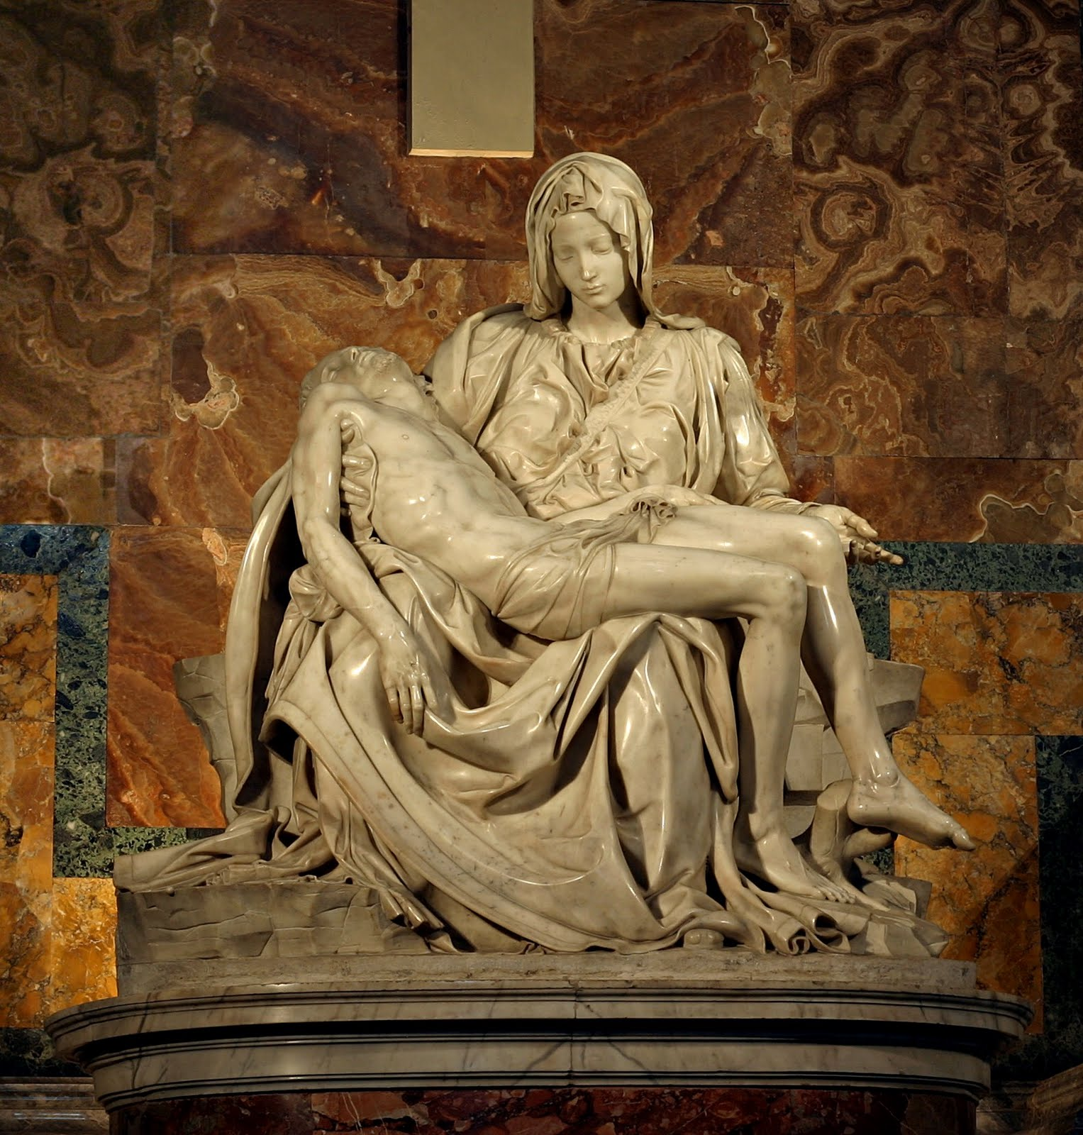
Službenica Gospodnja
“Ženo” (Iv 2,4; 19,26)
Pošteda u Kani
Posljednja zapovijed na križu
Sada je moj čas došao
Našla si milost (Lk 1,30)
Josipov plan – kušnja
Što Herod nije uspio križ jest
„Neka mi bude” (Lk 1,38)
Oče, kako ti hoćeš… U ruke tvoje… Budi volja tvoja!
8

Slide 9
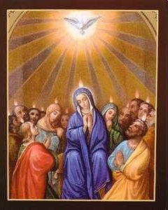
Majka milosti
Puna milosti (Lk 1,28)
Čisto srce nije prazno
Prisutnost Kristova očita
Blažena vjernica (Lk 1,45)
Sada vidi
„Ostanite dok se ne odjenete u silu odozgora!” (Lk 24,49)
Kao Mojsijevo, Anino, Isusovo lice?
Razmišlja: „Kakav pozdrav?” (Lk 1,29)
Refleksivnost
Čuvanje događaja: svjedočenje u iščekivanju Duha

Slide 10
Majka Srca Isusova
Koga ja i kako volim?
Kada mi je Majka Kristova bila utjeha i nadahnuće?
U čemu je moj život sličan Marijinu životu?

Slide 11
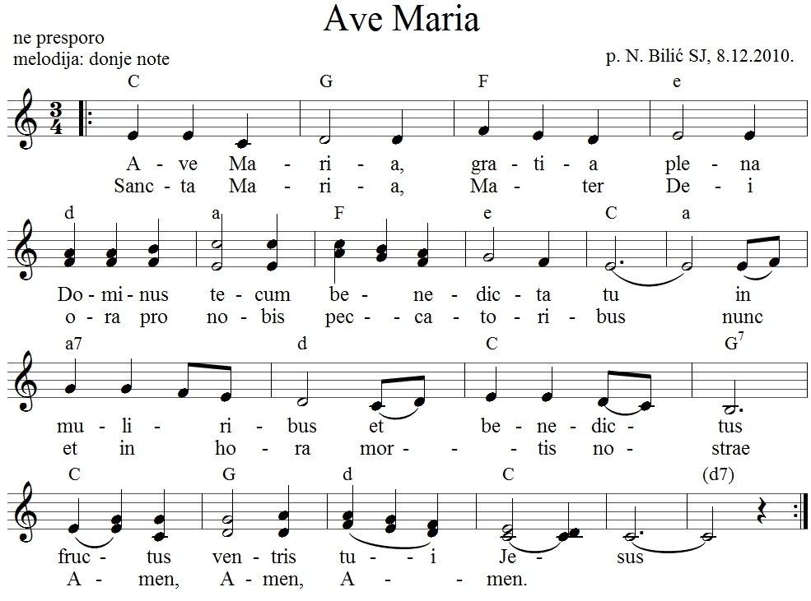
11
11

